Slide 1
CIRCULATION
URBAINE
BRIVISTE

Slide 2
Piétons
Cyclistes
Véhicules Motorisés
ROUTES
RUES
VOIES
VOIES DE CIRCULATION
Y compris EDPM
(Engin de Déplacement Personnel Motorisé)
Trottinette Électrique - Gyropode
Accotement
Trottoir
Chaussée
Les déplacements sur ces Voies sont gérés par :
« RÈGLES DE CIRCULATION »

Slide 3
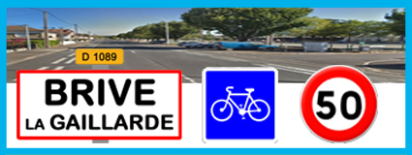
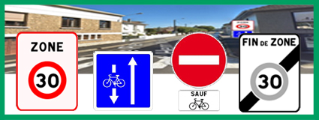
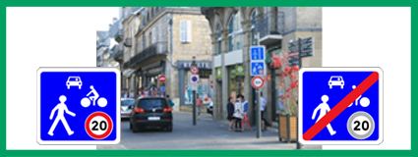
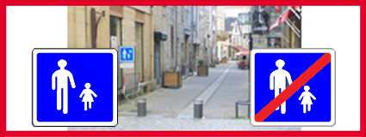
RÈGLES DE CIRCULATION URBAINE
PIÉTONS, VÉLOS, VÉHICULES MOTORISÉS,
quel que soit notre mode de déplacement apprenons à
PARTAGER LA RUE
Axe de Transit
Zone 30
Zone de Rencontre
Aire Piétonne
Axes
Structurants - Pénétrants
Vitesse : < 50 Km/h
Motorisé : Chaussée
Piétons : Sur le Trottoir
Cyclistes : Chaussée sauf panneau
Quartiers
Résidentiel – Pavillonnaire
Vitesse : < 30 Km/h
Motorisé : Chaussée rouler à DROITE
Piétons : Sur le Trottoir
Cyclistes : Chaussée rouler à DROITE
Double Sens Cyclable
Centre-Ville
Desserte - Habitants
Vitesse : < 20 Km/h
Motorisé : Chaussée rouler à DROITE
Piétons : Chaussée Prioritaires – Hors Statiques
Cyclistes : Chaussée rouler à DROITE
Double Sens Cyclable
Cœur de Ville
Commerces – Tourisme
Vitesse : Allure du Pas
Motorisé : Chaussée Traffic restreint
Piétons : Chaussée Prioritaires
Cyclistes : Chaussée rouler à DROITE
Double Sens Cyclable
Connaitre les règles c’est pouvoir objectivement :
Évaluer le danger,
Être acteur de sa propre sécurité,
Surmonter ses appréhensions,
Et surtout, en montrant l’exemple, devenir acteur de la sécurité des autres usagers, en particulier des plus vulnérables ou des moins informés.

Slide 4
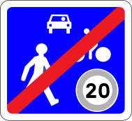
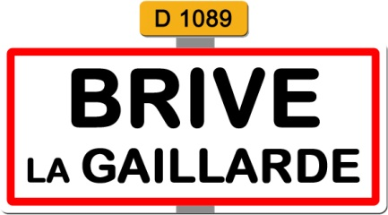
USAGE DES VOIES
CODE DE LA ROUTE
Il est nécessaire de se référer à la version officielle et à jour du Code de la Route pour éviter les interprétations que le temps fait apparaître à chacun - Conducteurs de véhicules, Piétons, mais aussi parfois Force de l'Ordre - comme des vérités acquises.
C’EST LA CONNAISSANCE ET LE RESPECT PAR TOUS DU CODE DE LA ROUTE QUI SERT DE CARROSSERIE
AUX CYCLISTES, CYCLOMOTORISTES ET PIÉTONS

Slide 5
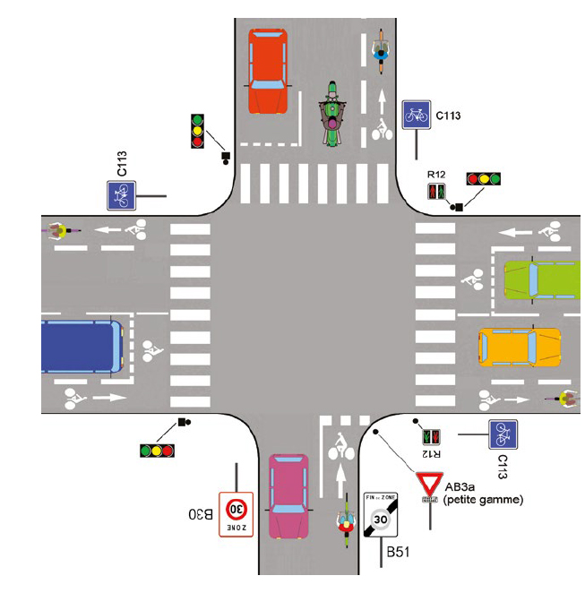
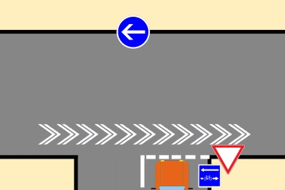
USAGE DES VOIES
CODE DE LA ROUTE
Il est important de noter que le Code de la Route est rédigé de telle sorte qu'il ordonne une série de DEVOIRS aux conducteurs de véhicules ou piétons mais n'expose que très rarement des DROITS.
Exemple typique de ce qui est appelé la "Priorité à Droite" :
Ce principe - qui pourrait apparaître comme étant un Droit - n'est jamais mentionné en ces termes mais il est préféré "... le conducteur venant par la gauche est tenu de céder le passage à l'autre conducteur ..." (Article R415-5) ce qui devient, de fait, un Devoir.
De plus ce qui peut être considéré dans les textes comme étant un Droit, est bien souvent tempéré par un mot ou une locution
Exemple : "Tout conducteur est tenu de céder le passage ... au piéton s'engageant régulièrement ... ou manifestant clairement l'intention de le faire ..." (Article R415-11)

Slide 6
USAGE DES VOIES
CODE DE LA ROUTE
La définition des véhicules que chaque usager des voies peut être amené à conduire se trouve dans l‘Article R311-1 du Code de la Route.
---------------------------------------------
Les usagers sont classés du plus au moins VULNÉRABLE
Piéton - Cycliste
Cyclomotoriste - Motocycliste - Automobiliste - Conducteur de poids-lourd
Code de la Route : Article R412-6
"Tout conducteur de véhicule doit, à tout moment adopter un comportement prudent et respectueux envers les autres usagers des voies ouvertes à la circulation.
Il doit notamment faire preuve d'une vigilance accrue envers les usagers les plus vulnérables."

Slide 7
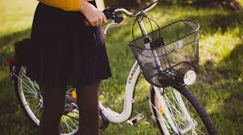
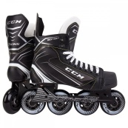
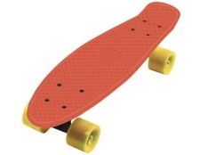
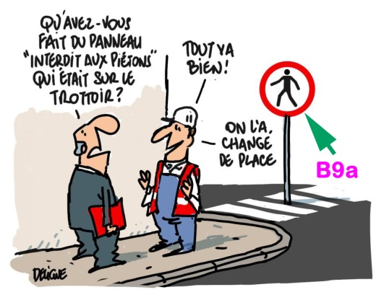
USAGE DES VOIES
PIÉTONS
Les utilisateurs d'engins qui ne sont pas répertoriés actuellement comme véhicules tels que rollers, trottinettes non électriques, skate-board, de même que les cyclistes marchant à côté de leur vélo sont considérés comme des Piétons.
En ville les piétons sont tenus de circuler sur les TROTTOIRS - s'ils existent - et peuvent circuler partout sauf panneau B9a.
Les piétons circulent de PLEIN DROIT sur la chaussée en Aire Piétonne et en Zone de Rencontre où, en plus, ils sont PRIORITAIRES (Article R110-2).

Slide 8
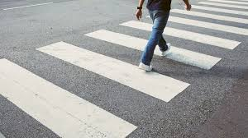
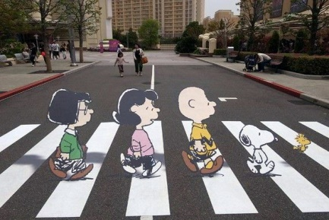
USAGE DES VOIES
PIÉTONS
Contacts visuels & auditifs
Prise en charge de sa Sécurité
Les piétons doivent traverser la chaussée en tenant compte de la visibilité ainsi que de la distance et de la vitesse des véhicules (Article R412-37-1°).
C’est la prise en compte de leur propre sécurité.
Hors des intersections, les piétons sont tenus de traverser la chaussée perpendiculairement à son axe (Article R412-39).
Il n’est donc pas permis de circuler en biais ou zig-zag.
Ils doivent traverser la chaussée uniquement aux passages piétons s'ils sont à moins de 50m (Article R412-37-2°).
Les autres usagers doivent leur céder le passage dès lors qu'ils se sont engagés régulièrement sur la chaussée en vertu de l’Article R415-11 et de l’Article R412-6 du Code de la Route.
Les PIÉTONS sont les seuls usagers à être autorisés à circuler sur les TROTTOIRS.

Slide 9
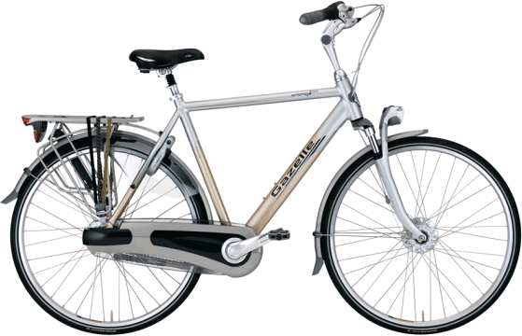
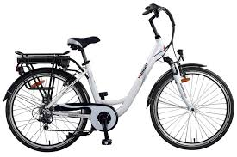
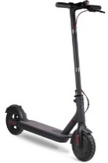
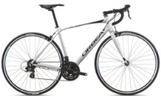
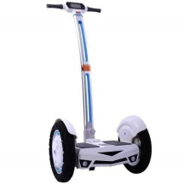
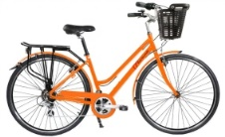
USAGE DES VOIES
CYCLISTES
Il est à noter, que pour le Code de la Route, un CYCLE a toujours été considéré comme un Véhicule à part entière.
Sans regarder si son utilisation est « Utile », « Loisir » ou « Sportive »
Il faut que les autres Usagers, la Police et les Décideurs en fasse autant.
Engins considérés comme des Cycles au regard du Code de la Route
Vélos nommés "Cycles" : R311-1 Alinéa 6-10 "véhicule ayant au moins deux roues et propulsé uniquement par énergie musculaire ..."
Vélos Électriques nommés "Cycles à pédalage assisté" : R311-1 Alinéa 6-11 "cycle équipé d'un moteur auxiliaire électrique d'une puissance nominale continue maximale de 0,25 kW ..."
Trottinettes Électriques & Gyropodes nommés "Engin de Déplacement Personnel Motorisé" : R311-1 Alinéa 6-15 ʺvéhicule sans place assise conçu et construit pour le déplacement d'une seule personne ... ʺ et ʺ… de vitesse maximum comprise entre 6 et 25 Km/hʺ
Ces engins doivent respecter la réglementation applicable aux "CYCLES".
Tous les autres engins électriques - notamment avec siège - sont donc considérés au moins comme des cyclomoteurs donc "VÉHICULES MOTORISÉS.

Slide 10
USAGE DES VOIES
CYCLISTES
Contacts visuels & auditifs
Prise en charge de sa Sécurité
En dehors des TROTTOIRS où la circulation leur est interdite conformément à l‘Article R412-7 du Code de la Route, les Cyclistes roulent sur TOUTES LES CHAUSSÉES de PLEIN DROIT sauf à y rencontrer le panneau B9b.
Dans les Aires Piétonnes, sauf si le panneau B29 y est présenté, les cyclistes peuvent y circuler dans les deux sens à "l'allure du pas" (Article 431-9).
Les CYCLISTES sont les seuls usagers à être autorisés à circuler sur
les BANDES et les PISTES CYCLABLES
CYCLISTES n'oubliez jamais que pour vous aussi le respect des règles du Code de la Route est votre seule carrosserie.

Slide 11
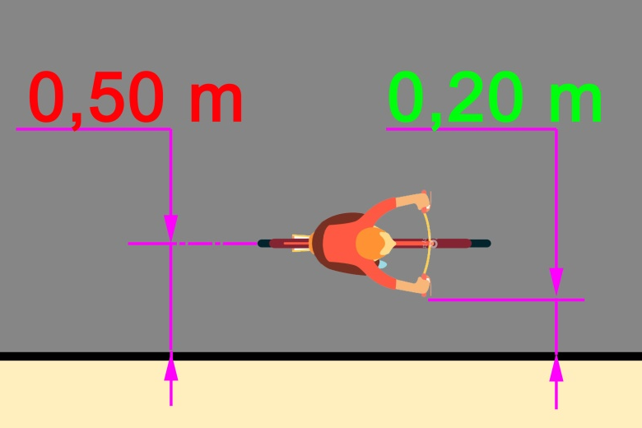
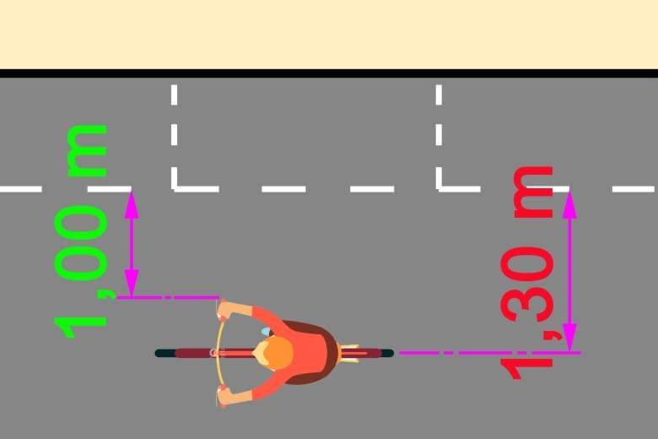
USAGE DES VOIES
CYCLISTES
Les cyclistes doivent rouler sur la CHAUSSÉE, au plus près du trottoir (Article R412-9-1°) - extrémité du guidon à 20 cm - néanmoins, en longeant les stationnements et pour éviter une ouverture intempestive des portières, les cyclistes sont autorisés à s'écarter d'une distance nécessaire à leur sécurité (Article R412-9-5°), distance estimée à 1 m entre l'extrémité du guidon (80 cm de portière + 20 cm) et les véhicules en stationnement - ou de la ligne de stationnement pour ne pas être "coincés" en cas de discontinuité des véhicules stationnés.
Les CYCLISTES doivent toujours circuler « À DROITE »

Slide 12
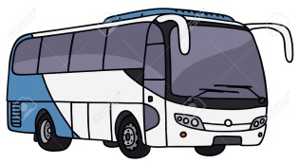
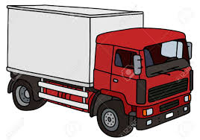
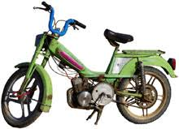
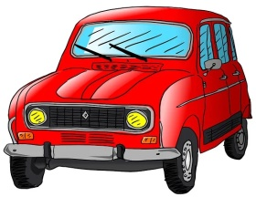
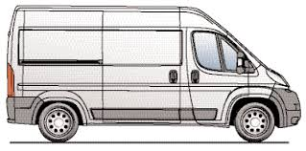
USAGE DES VOIES
VÉHICULES MOTORISÉS
Tout ce qui n'est pas répertorié comme cycle ou piéton entre dans la catégorie des Véhicules motorisés.
TOUJOURS circuler « À DROITE »
Les Véhicules Motorisés circulent exclusivement sur la chaussée en tenant compte des prescriptions de l‘Article R412-6 du Code de la Route, comme usagers les moins vulnérables, en gardant à l'esprit que le respect des règles du Code de la Route est la seule carrosserie des Piétons, Cyclistes, Cyclomotoristes et
et Motocyclistes.
Ouvrir sa portière de la main DROITE
Véhicules en stationnement
Attention CYCLISTES !
Les conducteurs de "VÉHICULES MOTORISÉS" sont des usagers à qui il est absolument interdit
de circuler ou de stationner sur les TROTTOIRS,
BANDES ou PISTES CYCLABLES (Article R417-11-8°).

Slide 13
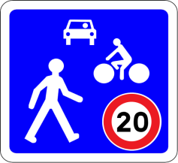
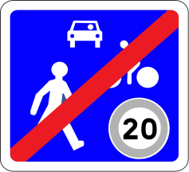
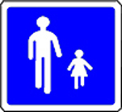
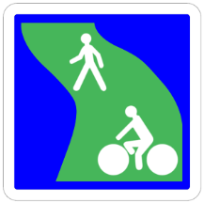
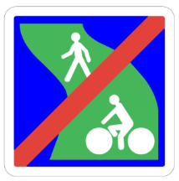
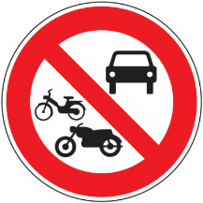
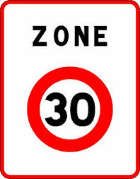
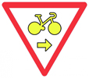
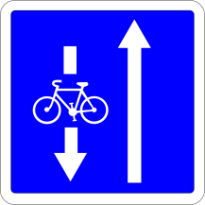
SIGNALISATION
PANNEAUX
Danger A
Interdiction - Obligation B
Indication C
Panneau B9b
Accès interdit aux cycles
Panneau AB4
Arrêt à l’intersection
Panneau AB3a
Céder le passage à l’intersection
Panneau B1
Sens interdit à tout véhicule
Panneau C113
Bande ou Piste cyclable
Panneau C114
Fin de Bande ou Piste cyclable
Panneau B22a
Bande ou Piste cyclable obligatoire
Panneau B40
Fin de Bande ou Piste cyclable obligatoire
Panneau B52
Entrée Zone de Rencontre
Panneau B53
Sortie Zone de Rencontre
Panneau B54
Entrée Aire Piétonne
Panneau B55
Sortie Aire Piétonne
Panneau C115
Entrée
Voie Verte
Panneau C116
Sortie
Voie Verte
Panneau B7b
Accès interdit aux véhicules à moteur
Panneau B29
Obligation pied à terre cycliste
Panonceau M9v1
Panneau B30
Entrée
Zone 30
Panneau B51
Sortie
Zone 30
Panneau B1
Panonceau M9v2
Double Sens Cyclable
Panonceau M12
Céder le passage cycliste au feu
Panonceau M12
Céder le passage cycliste au feu
Panneau C24a
Voie en
Double Sens Cyclable
Panneau C24c
Voie sécante en Double Sens Cyclable
Panonceau M9v2

Slide 14
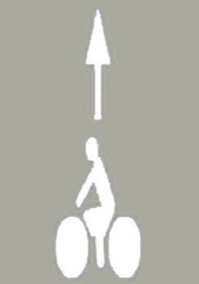
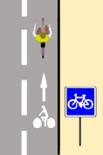
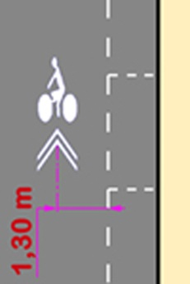
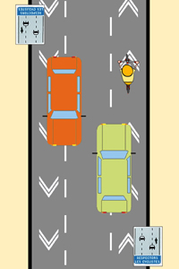
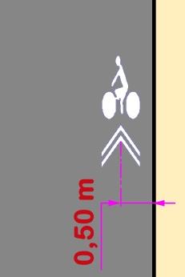
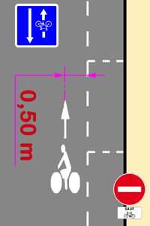
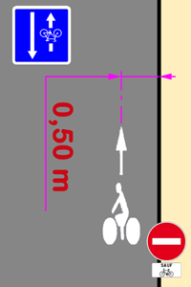
SIGNALISATION
MARQUAGES
LES MARQUAGES SUR LA CHAUSSÉE TRADUISENT LES INJONCTIONS DU CODE DE LA ROUTE
Picto Flèche
Bande Cyclable et DSC
Picto Chevron
Trajectoires Cyclables
Chevron seul
Trajectoires Cyclables
Limitation 30
Entrée des Zones 30
Bande Cyclable
Picto Flèche et pointillés
Trajectoire
Sans stationnement latéral
Trajectoire
Avec stationnement latéral
CVCB
Chaussée à Voie Centrale Banalisée
CARREFOUR
Croisement de voies
V50 et Zone 30
Bandes Cyclables
SAS Vélos
Double Sens Cyclable
Sortie vélos réglée
par feux piétons
Double Sens Cyclable
Avec stationnement latéral
Double Sens Cyclable
Sans stationnement latéral
Double Sens Cyclable
Trajectoire Cycliste pour voie sécante
Pointillés possibles pour canaliser les voitures à DROITE

Slide 15
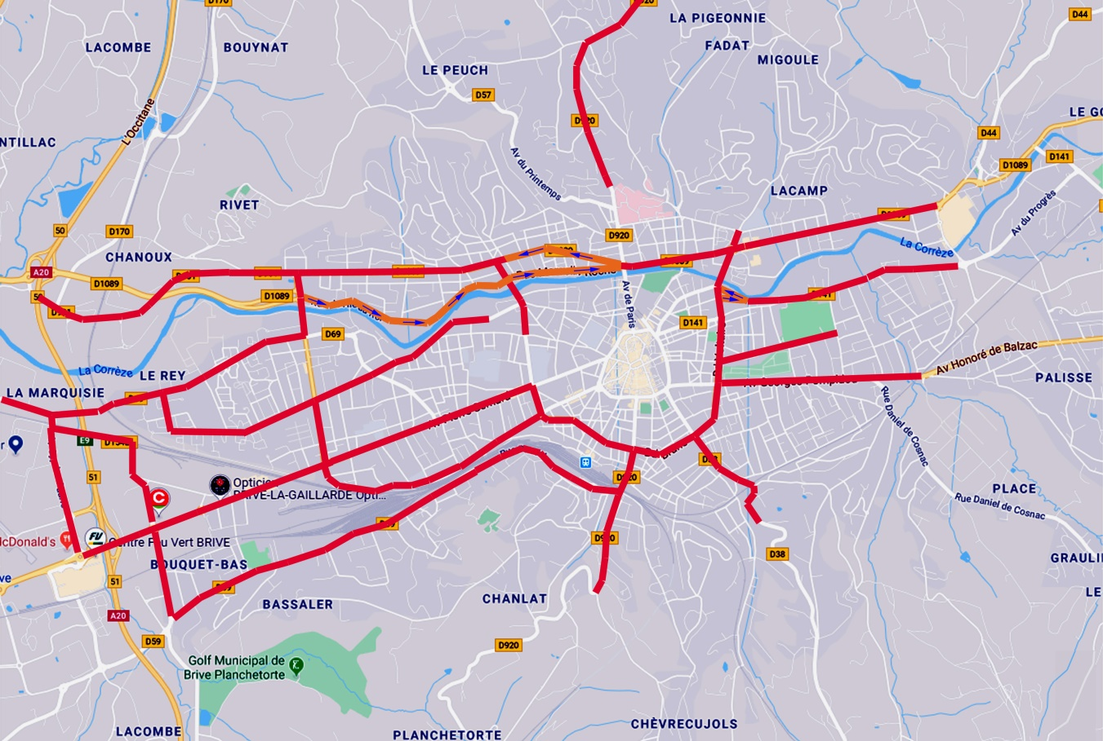
AXE DE TRANSIT
Axes
Structurants - Pénétrants
Vitesse : < 50 Km/h
Motorisé : Chaussée
Piétons : Sur le Trottoir
Cyclistes : Chaussée sauf panneau

Slide 16
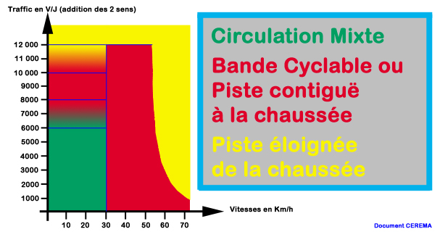
AXE DE TRANSIT
PRÉCONISATIONS DU CEREMA
Selon les diverses études du CEREMA, pour la sécurité des cyclistes, et comme les Axes de Transit sont autorisés à une vitesse de 50 Km/h, leurs chaussées devraient être aménagées au moins avec des Bandes Cyclables.

Slide 17
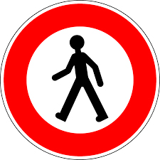
AXE DE TRANSIT
PIÉTONS
Les "PIÉTONS" doivent circuler sur les "TROTTOIRS"
Les Bandes et les Pistes Cyclables font partie de la chaussée et sont donc interdites aux piétons comme le précise l‘Article R412-34 du Code de la Route.
Les piétons doivent traverser la chaussée en tenant compte de la visibilité ainsi que de la distance et de la vitesse des véhicules et uniquement aux passages piétons s'ils sont à moins de 50m (R412-37-1° & 2°).
Les Axes de Transit, qui n’ont pas de passage piéton tous les 100m, permettent de franchir la chaussée hors passage en toute légitimité. Tout véhicule doit céder le passage. (Articles R415-11 & R412-6)

Slide 18
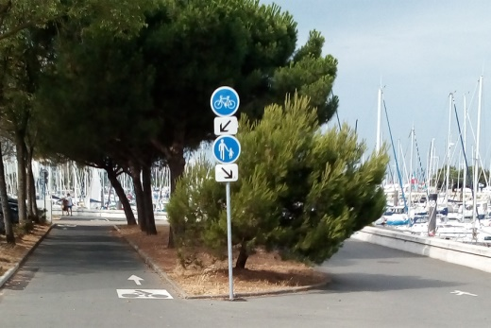
AXE DE TRANSIT
CYCLISTES
BANDES ET PISTES CYCLABLES
Chaussée (Piste) ou Voie (Bande) exclusivement réservée aux Cycles
(Article R110-2).
Bande ou Piste Cyclable
"obligatoire"
Bande ou Piste Cyclable
Sauf dans le cas des dispositions ci-contre, seuls les panneaux C113 et C114 concernent les Bandes ou Pistes Cyclables.
Plus d'obligation depuis le Décret 98-828 du 14-/09/1998 Article 6-II.
Il faut un Arrêté Municipal motivé et, dans ce cas, celui-ci doit être logiquement complété par un panneau B9b sur la voie adjacente pour en interdire la circulation aux cyclistes.
Nota : Une application tout à fait pertinente de ce panneau peut-être faite dans le cas de voie Piétons / Cyclistes.

Slide 19
AXE DE TRANSIT
CYCLISTES
BANDES ET PISTES CYCLABLES
Article R415-4
Une bande cyclable a les mêmes règles de priorité que la voie de circulation sur laquelle elle est tracée (ne peut pas être coupée au niveau de "Stop" des voies perpendiculaires par exemple)
Article R431-9
Lorsque la chaussée est bordée de chaque côté par une bande ou piste cyclable, les utilisateurs de cette bande doivent emprunter celle ouverte à droite de la route, dans le sens de la circulation.
Article R412-30
Si une piste est coupé par un feu tricolore, les cyclistes doivent traverser en fonction de la couleur du feu piétons - sauf répétiteur vélo.
Article R414-6
Les cyclistes doivent dépasser les autres véhicules par la gauche.
Le "remonte file" par la droite est donc interdit sauf si le cycliste est sur une bande cyclable (chaussée à plusieurs voies - Article R414-15).

Slide 20
AXE DE TRANSIT
CYCLISTES
CÉDER LE PASSAGE CYCLISTE
Article R415-15-1°
Les municipalités peuvent mettre en place, aux feux tricolores, un panonceau M12 invitant les cyclistes à franchir le feu rouge, uniquement dans la (ou les) direction(s) indiquée(s), sans marquer l'arrêt, sous réserve de "CÉDER-LE-PASSAGE" à TOUS les usagers, en particulier des Piétons, qui eux, bénéficient du feu vert.

Slide 21
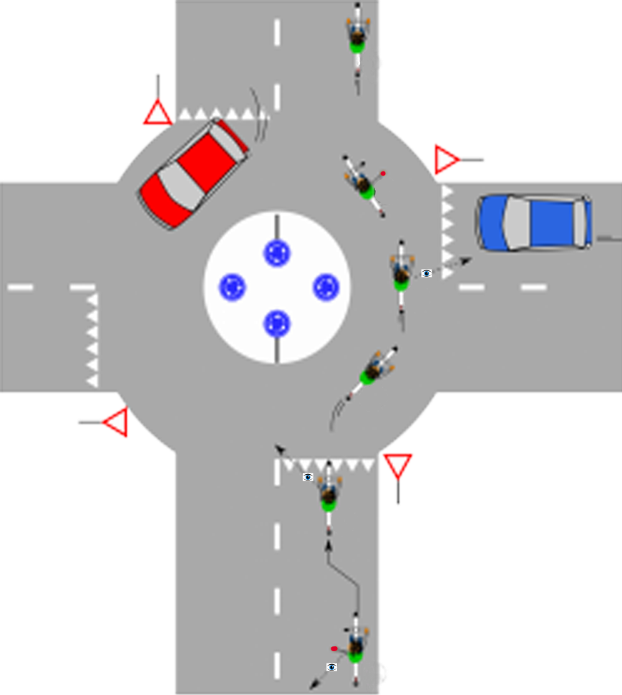
AXE DE TRANSIT
CYCLISTES
CARREFOUR À SENS GIRATOIRE
Tout conducteur doit céder le passage aux usagers circulant sur la chaussée du giratoire (Article R415-10)
Ce n'est pas priorité à Gauche !
À l’intérieur du rond-point, les cyclistes doivent se positionner au centre de la chaussée - sauf à emprunter la 1ère sortie - pour éviter que l'on puisse les doubler par la gauche ET par la droite.
Indiquer le changement de direction vers la voie de sortie dès la voie précédente passée.
Chaussée du giratoire
Les Cyclistes ne doivent pas tendre le bras gauche en circulant à l'intérieur du rond-point.
Il est impératif de garder ses 2 mains sur le guidon pour une réaction immédiate aux imprévus (Article R412-6-II).

Slide 22
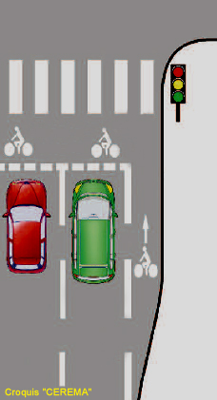
AXE DE TRANSIT
CYCLISTES
SAS VÉLO
Article R415-15-2°
Les Municipalités peuvent mettre en place des lignes de feu décalées pour inviter les cyclistes à se positionner dans l'espace ainsi créé en amont du passage piétons.
Cette ligne, qui devient la ligne d'effet de feu (Article R412-30) pour les voitures dégage en amont du feu une zone facilitant l'insertion des cyclistes au carrefour.
Le SAS permet donc au cycliste de profiter du feu rouge pour se positionner devant les autres véhicules pour pouvoir :
Mieux voir et être vu
Présélectionner son tourne à gauche avant les véhicules qui sont derrière lui
Être en mesure de démarrer avant les véhicules à moteur
Ne pas respirer les gaz d'échappement en attendant le feu vert
Améliorer la sécurité des piétons en éloignant les véhicules motorisés de la traversée piétonne

Slide 23
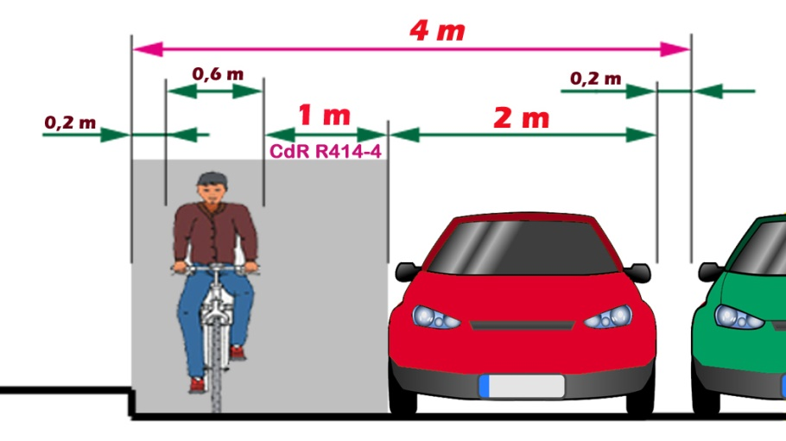
AXE DE TRANSIT
VÉHICULES MOTORISÉS
DÉPASSEMENT DES CYCLISTES
Automobilistes, soyez persuadés que lorsque vous vous déplacez sur un Axe de Transit, ses impératifs de circulation (Feux - Carrefours - Circulation des autres automobilistes - Passages Piétons) font chuter votre vitesse bien plus que les cyclistes que vous vous obstinez à vouloir doubler, la plupart du temps en infraction aux règles de Article R414-4 du Code de la Route (135€ + 3 points), les voies n'étant souvent pas assez larges pour pouvoir le respecter.
Ne mettez pas la vie des cyclistes en jeu pour avoir l'impression d'avoir "gagné" deux ou trois minutes à la fin d'un parcours car il n'est pas dit que le cycliste doublé n'arrivera pas finalement avant vous.
Nota : sur les voies à double sens, les conducteurs sont autorisés, pour dépasser un cycliste en respectant la distance de sécurité, à chevaucher une ligne continue. (Article R412-19).

Slide 24
AXE DE TRANSIT
VÉHICULES MOTORISÉS
CARREFOUR À SENS GIRATOIRE
Dans la zone urbaine de Brive, les carrefours à sens giratoires sont à 1 seule voie et la largeur de la chaussée interdit aux Automobilistes de doubler les cyclistes.
SAS VÉLO
Il est interdit aux véhicules motorisés de se positionner dans le SAS VÉLO, c'est à dire franchir la ligne d'effet de feu en attente du feu vert (Article R412-30)
STATIONNEMENT TRÈS GÉNANT
Article R417-11
Quelques exemples qui perturbent la circulation et engagent la SÉCURITÉ des piétons et des cyclistes (amende de 4° classe = 135€ + fourrière éventuelle)
Sur les trottoirs (Alinéa 8°a)
Sur les passages piétons (Alinéa 5°)
Sur les Bandes et Pistes Cyclables (Alinéa 8°b)
TOUJOURS circuler « À DROITE »

Slide 25
ZONE 30
Les dispositions décrites dans la rubrique "Axes de Transit" doivent être appliquées en "Zone 30".
Seules les dispositions particulières à ce régime de circulation seront donc développées ci-dessous.
Quartiers
Résidentiel – Pavillonnaire
Vitesse : < 30 Km/h
Motorisé : Chaussée (rouler à DROITE)
Piétons : Sur le Trottoir
Cyclistes : Chaussée (rouler à DROITE)
Double Sens Cyclable

Slide 26
ZONE 30
PRÉCONISATIONS DU CEREMA
Selon les diverses études du CEREMA, pour la sécurité des cyclistes et comme les Zones 30 ne sont autorisées qu'à une vitesse de 30 Km/h, leurs chaussées n'ont pas besoin d'être aménagées si la densité de circulation reste à moins de 6000 véhicules/jour.
Des Bandes Cyclables peuvent être aménagées - surtout en Double Sens Cyclable - au-delà de 6000 véhicules/jour ou sur des zones de mauvaise visibilité.
Nota : Une « Zone 30 » qui draine plus de 8000 véhicules/jour devient de fait, et doit être considérée comme un « Axe de Transit ».

Slide 27
ZONE 30
PIÉTONS
Les "PIÉTONS" doivent circuler sur les "TROTTOIRS"
Article R412-37
Les piétons doivent traverser les chaussées aux passages piétons s'il sont à moins de 50 m.
Néanmoins, en Zone 30, la vitesse étant réduite et les passages piétons plus éloignés les uns des autres les piétons bénéficient des prescriptions de l‘Article R415-11 dès lors qu'ils se sont engagés régulièrement sur la chaussée.
Rester vigilant
Bien prendre en compte sa propre Sécurité

Slide 28
ZONE 30
CYCLISTES
Les CYCLISTES doivent toujours circuler « À DROITE »
Sauf panneau B9b, toutes les chaussées sont ouvertes à la circulation cycliste.
Toutes les rues sont en
« DOUBLE SENS CYCLABLE »
Marquage en DSC
(si forte densité de circulation)
Sens des Véhicules Motorisés
Double Sens Cyclable

Slide 29
ZONE 30
VÉHICULES MOTORISÉS
CROISEMENT DES CYCLISTES
TOUJOURS bien circuler « À DROITE »
Croisement en Double Sens Cyclable
Il n'existe plus de
sens unique strict en "Zone 30"
TOUJOURS des CYCLISTES en face.
(Articles R110-2-15° et R412-28-1).
Le Double Sens Cyclable même en voie étroite ne pose pas de problème car chaque conducteur se voit et peut estimer sa trajectoire.
En cas de difficulté - peu probable en Zone 30 - pour se croiser :
Les véhicules de plus de 2m de large (sauf transport en commun en ville) doivent céder le passage au cyclistes qui sont de "dimension inférieure" (Article R414-2)
Les conducteurs de chaque véhicule doivent faire preuve de prudence vis à vis des usagers les plus vulnérables (Article R412-6)
De plus, aucun article du Code de la Route n'interdit d'être intelligent et de traiter le "problème" avec convivialité.

Slide 30
ZONE 30
VÉHICULES MOTORISÉS
CROISEMENT DES CYCLISTES
TOUJOURS bien circuler « À DROITE »
Il n'existe plus de
sens unique strict en "Zone 30"
TOUJOURS des CYCLISTES en face.
(Articles R110-2-15° et R412-28-1)
AUTOMOBILISTES ATTENTION :
Aux intersections avec une rue en sens unique pour les Véhicules Motorisés, il y a TOUJOURS la possibilité de l'arrivée d'un cycliste en Double Sens Cyclable à qui vous devez céder le passage.
Surveillez les deux côtés en respectant panneaux et marquages au sol.

Slide 31
ZONE 30
VÉHICULES MOTORISÉS
DÉPASSEMENT DES CYCLISTES
Automobilistes, soyez persuadés que lorsque vous vous déplacez dans une Zone 30, les impératifs de circulation (Feux - Carrefours - Circulation des autres automobilistes - Passages Piétons) font chuter votre vitesse bien plus que les cyclistes que vous vous obstinez à vouloir doubler, la plupart du temps en infraction aux règles de Article R414-4 du Code de la Route (135€ + 3 points).
Nota : À Brive, dans les Zones 30, - actuelles ou futures - le stationnement a réduit la largeur des rues et conduit au classement de ces voies en sens unique pour les véhicules motorisés, fait qu’il devient INTERDIT de doubler les cyclistes.
Ne mettez pas la vie des cyclistes en jeu pour avoir l'impression d'avoir "gagné" deux ou trois minutes à la fin d'un parcours car il n'est pas dit que le cycliste doublé n'arrivera pas finalement avant vous.

Slide 32
ZONE DE RENCONTRE
PAS DE « TROTTOIR » EN
ZONE DE RENCONTRE
Centre-Ville
Desserte - Habitants
Vitesse : < 20 Km/h
Motorisé : Chaussée (rouler à DROITE)
Piétons : Chaussée (Prioritaires – Hors Statiques)
Cyclistes : Chaussée (rouler à DROITE)
Double Sens Cyclable
LES PIÉTONS SONT PRIORITAIRES

Slide 33
ZONE DE RENCONTRE
PIÉTONS
Les "PIÉTONS" peuvent circuler sur
TOUTE LA CHAUSSÉE
sans toutefois y STATIONNER (Article R110-2-14°)
ATTENTION
Piétons Prioritaires veut dire que les autres usagers
(véhicules motorisés et cyclistes dans le cas d'une Zone de Rencontre)
doivent, le cas échéant, leur "Céder le Passage".
Il ne s'agit pas, pour ces autres usagers, de passer son temps à essayer d'éviter les piétons cheminant de façon aléatoire sur la chaussée
(marche en zig-zag - demi-tour intempestif, etc.).
Chaque piéton doit prendre en compte sa propre sécurité
et ne pas s'en remettre à la vigilance des autres usagers
pour qu'ils corrigent leurs propres imprudences.

Slide 34
ZONE DE RENCONTRE
CYCLISTES
Les CYCLISTES doivent toujours circuler « À DROITE »
Sauf panneau B9b, toutes les chaussées sont ouvertes à la circulation cycliste.
-----------------------------------------
VITESSE LIMITÉE À 20 KM/H
Toutes les rues sont en " DOUBLE SENS CYCLABLE "
Pas de Marquage du Double Sens Cyclable
(faible densité de circulation - faible vitesse)
En général "PRIORITÉ À DROITE" (Article R415-5)
ATTENTION : Il y a TOUJOURS des cyclistes dans les deux sens de circulation.
(Articles R110-2-14° et R412-28-1)

Slide 35
ZONE DE RENCONTRE
VÉHICULES MOTORISÉS
Il n'existe plus de
sens unique strict en "Zone 30"
TOUJOURS des CYCLISTES en face.
(Articles R110-2-14° et R412-28-1)
TOUJOURS bien circuler « À DROITE »
VITESSE LIMITÉE À 20 KM/H
En général PRIORITÉ À DROITE (Article R415-5)
ATTENTION : Il y a TOUJOURS des cyclistes dans les deux sens de circulation.
La largeur des voies - en totalité en Double Sens Cyclable - interdit aux Automobilistes de doubler les Cyclistes (Article R414-4-IV).

Slide 36
AIRE PIÉTONNE
PAS DE « TROTTOIR » EN
AIRE PIÉTONNE
Cœur de Ville
Commerces – Tourisme
Vitesse : Allure du Pas
Motorisé : Chaussée (Traffic restreint)
Piétons : Chaussée (Prioritaires)
Cyclistes : Chaussée (rouler à DROITE)
Double Sens Cyclable
LES PIÉTONS SONT PRIORITAIRES

Slide 37
AIRE PIÉTONNE
PIÉTONS
Les "PIÉTONS" peuvent circuler sur TOUTE LA CHAUSSÉE
(Article R110-2-2°)
ATTENTION
Piétons Prioritaires veut dire que les autres usagers
(véhicules motorisés – autorisés – et cyclistes dans le cas d'une Aire Piétonne)
doivent, le cas échéant, leur "Céder le Passage".
Il ne s'agit pas, pour ces autres usagers, de passer son temps à essayer d'éviter les piétons cheminant de façon aléatoire sur la chaussée
(marche en zig-zag - demi-tour intempestif, etc.).
Chaque piéton doit prendre en compte sa propre sécurité
et ne pas s'en remettre à la vigilance des autres usagers
pour qu'ils corrigent leurs propres imprudences.

Slide 38
AIRE PIÉTONNE
CYCLISTES
Les CYCLISTES doivent toujours circuler « À DROITE »
Sauf panneau B9b ou B29, toutes les chaussées sont ouvertes à la circulation cycliste.
-----------------------------------------
VITESSE LIMITÉE À
« ALLURE DU PAS »
(Inférieure à 10 Km/h)
Toutes les rues sont en " DOUBLE SENS CYCLABLE "
Pas de Marquage du Double Sens Cyclable
(faible densité de circulation - faible vitesse)
En général "PRIORITÉ À DROITE" (Article R415-5)
ATTENTION : Il y a TOUJOURS des cyclistes dans les deux sens de circulation.
(Articles R110-2-2° et R412-28-1)

Slide 39
AIRE PIÉTONNE
VÉHICULES MOTORISÉS
En règle générale la circulation des Véhicules Motorisés
- autres que les véhicules Prioritaires ou véhicules de Service voire Riverains - est INTERDITE.
Il n'existe plus de
sens unique strict en
« Aire Piétonne"
TOUJOURS des CYCLISTES en face.
(Articles R110-2-2° et R412-28-1)
TOUJOURS bien circuler « À DROITE »
VITESSE LIMITÉE « AU PAS »
"PRIORITÉ À DROITE" (Article R415-5)
ATTENTION : Il y a TOUJOURS des cyclistes dans les deux sens de circulation.

Slide 40
VOIE VERTE
Voie-Verte
Circulation des Véhicules Motorisés et des Piétons
Vitesse : < 50 Km/h
Motorisé : INTERDIT
Piétons : Chaussée (Circuler sur un CÔTÉ)
Cyclistes : Chaussée (rouler à DROITE)

Slide 41
VOIE VERTE
Article R110-2
Route exclusivement réservée à la circulation des véhicules non motorisés, des piétons et des cavaliers (sous réserve de l'autorisation par panonceau M4y)
Panneau C115
Entrée
Voie Verte
Panneau C116
Sortie
Voie Verte
Les Voies Vertes, qui ne devraient pas poser de problèmes sont bien souvent une zone de conflit Cyclistes / Piétons car chacun pense y circuler en ayant des "Droits" alors que tout le monde doit y circuler en pensant à ses "Devoirs".
Les Voies Vertes ont été définies comme des pistes cyclables sur lesquelles les piétons sont autorisés à circuler.
De fait les piétons ne sont absolument pas « prioritaires » sur ces voies mais en revanche y sont considérés comme les usagers les plus vulnérables.

Slide 42
VOIE VERTE
CYCLISTES
Les cyclistes roulent comme sur une route c'est à dire "À DROITE" (pas de limitation de vitesse hormis 50 Km/h en ville ou panneau de limitation posé par la Municipalité).
Les cyclistes doivent cependant être attentifs aux usagers les plus vulnérables conformément à l‘Article R412-6 du Code de la Route
Article R415-11
Tout cycliste est tenu de céder le passage, au besoin en s’arrêtant, au piéton s’engageant régulièrement dans la traversée d’une chaussée ou manifestant clairement l’intention de le faire.

Slide 43
VOIE VERTE
PIÉTONS
Article R412-35
Lorsqu'il ne leur est pas possible d'utiliser les emplacements qui leur sont réservés ou en l'absence de ceux-ci, les piétons peuvent emprunter les autres parties de la route (c'est à dire la chaussée) en prenant les précautions nécessaires.
Article R412-36
Lorsqu'ils empruntent la chaussée, les piétons doivent circuler près de l'un de ses bords.
Le bord droit serait préférable, sur une Voie Verte, pour avoir la même configuration que sur la route. Imaginons un seul instant que cela soit appliqué sur une départementale où les véhicules motorisés circuleraient à droite et les cycles sur le côté qui leur convient personnellement le mieux !!
Article R412-37
Les piétons doivent traverser la chaussée en tenant compte de la visibilité ainsi que de la distance et de la vitesse des véhicules.
C’est la prise en compte de leur propre sécurité.

Slide 44
VOIE VERTE
PIÉTONS
Article R412-39
Hors des intersections, les piétons sont tenus de traverser la chaussée perpendiculairement à son axe.
Il faut donc éviter de circuler en biais ou zig-zag.
Article L211-22 du Code Rural et Arrêté Municipal 2006-400 (Art. 1°)
Les chiens, qui sont toujours sous la responsabilité de leur propriétaire, doivent être tenus en laisse dans l’espace public.
Il faut éviter la laisse de 10 m de long car les chiens mal maîtrisés peuvent causer des chutes ou être eux-mêmes blessés.

Slide 45
VOIE VERTE
CONSEILS DE L'AF3V
CODE DE CONDUITE À USAGE DES VOIES VERTES
Piétons, cyclistes, trottinettes, rollers, personnes à mobilité réduite, cavaliers, respectons nous mutuellement et sachons partager en bonne intelligence un espace ouvert à tous
Pour éviter les conflits entre utilisateurs n'ayant pas toujours les mêmes besoins, les mêmes attentes, ni les mêmes vitesses de déplacement, gardez à l'esprit que cet espace est ouvert à tous les usagers non motorisés
Voici 10 règles pour favoriser le respect mutuel et garantir la convivialité des Voies Vertes
En vous déplaçant, tenez-vous le plus sur la droite de la voie pour laisser suffisamment de place pour vous doubler ou vous croiser
Avertissez de votre venue, ralentissez et gardez une distance de sécurité lorsque vous doublez ou que vous croisez d'autres usagers. Tenez compte des enfants ou des animaux qui peuvent avoir des mouvements inattendus
Si vous êtes en groupe, sachez ne pas prendre toute la largeur de la piste et mettez vous en file pour laisser les autres usagers vous croiser ou vous doubler.
Ne stationnez pas au milieu de la voie. Choisissez un espace dégagé pour vous arrêter. Utilisez les bas-côtés ou les espaces de repos lorsqu'ils existent.
Restez dans l'emprise de la voie et de ses abords aménagés. Respectez les plantations, le mobilier et les ménagements mis à la disposition de tous (tables, bancs, panneaux d'information, ...). Utilisez les toilettes et les poubelles lorsqu'elles existent. À défaut, emportez vos détritus avec vous.
Respectez les propriétés et la quiétude des riverains.
Propriétaires de chiens, tenez votre animal en laisse. Évitez de barrer le passage avec votre laisse.
Cavaliers, circulez sur les zones autorisées (panonceau M4y) à l'allure imposée.
Lorsqu'un itinéraire est autorisé à certains véhicules motorisés (véhicules de service, de secours, d'entretien, riverains, engins agricoles), laissez leur la place pour passer.
Au bord de l'eau, respectez la tranquillité des pêcheurs. À l'inverse, pêcheurs, veillez à ne pas encombrer le chemin avec vos cannes à pêche (qui de plus risqueraient d'être endommagées.
Enfin, un "bonjour" et un sourire ne représentent pas le plus grand effort à faire en parcourant une Voie Verte.

Slide 46
VOIE VERTE
VOIES PIÉTONS / CYCLISTES
Les Municipalités des villes moyennes - comme Brive - ont besoin d'avoir des voies de circulation sans véhicules motorisés afin de favoriser le développement du vélo comme moyen de déplacement urbain.
Pour des raisons plus ou moins pertinentes, ne voulant ou ne pouvant tracer ni Bande Cyclable, ni Piste Cyclable, elles optent pour des zones de circulation mixtes Piétons / Cyclistes - voir l'avenue J&B Chirac à Brive - mais voudraient se démarquer de la notion de "Voie-Verte" qui n'est pas évidente à comprendre en zone urbaine car on a peine à différencier le côté "Liberté" de leur connotation "Loisir" avec la rigueur des Règles du Code de la Route lors d'une utilisation comme "Axe de Déplacement Urbain".

Slide 47
VOIE VERTE
VOIES PIÉTONS / CYCLISTES
Certaines de ces Municipalités ont développé un panneau - non officiel et surtout non répertorié - pour désigner ces voies Piétons / Cyclistes.
Panneau vu à La Rochelle
(Posé avant existence C115)
Panneau vu à Brive
(avenue J&B Chirac)
(Posé malgré existence C115)
Ces panneaux, n'étant pas répertoriés, ils ne font l'objet d'aucun article du Code de la Route et, de ce fait, les conditions de circulation de chaque usager sur la voie concernée ne sont pas définies.
S'agit-il d'un "Trottoir" autorisé pour les cyclistes ?
IMPOSSIBLE : L‘Article R412-7 interdit les « Trottoirs » aux cyclistes sauf si les zones de circulation des différents usagers y sont tracées.

Slide 48
VOIE VERTE
VOIES PIÉTONS / CYCLISTES
S'agit-il d'une voie réservée aux piétons sur laquelle les cyclistes
sont autorisés à circuler ?
ATTENTION, une telle voie existe : C'est l‘ « Aire Piétonne » définie par l‘Article R110-2 (panneau B54) mais les cyclistes doivent y rouler, suivant l‘Article R431-9, "à l'allure du pas", donc incompatible avec un déplacement autre que "Loisirs".
S'agit-il d'une piste cyclable autorisée aux Piétons ?
ATTENTION, une telle voie existe : il s'agit de la « Voie Verte » définie par l‘Article R110-2 donc il serait plus logique de remplacer ce panneau qui n'a aucune définition officielle par le panneau C115 ou à défaut le panneau B7b qui se trouve être son équivalent - sans connotation environnementale - car le type de voie Piétons / Cyclistes peut être vu comme une rue qui ne possède ni trottoir, ni accotement, donc une voie où les piétons sont en droit de circuler sur la chaussée comme les y invite l‘Article R415-35.
Proscrire l’utilisation
de ce panneau
Préférer l’utilisation des panneaux
C115 ou B7b

Slide 49
www.brivevillecyclable.org
Maison Municipale des Sports
8, Avenue André Jalinat
19100 – BRIVE LA GAILLARDE
 : 06.51.92.82.41
 : brive.villecyclable@laposte.net

